Slide 1

การจัดการศูนย์กำจัดขยะ
เทศบาลนครพิษณุโลก
นพดล สินไพศาลสมบูรณ์

Slide 2
Waste composition In Disposal Site

Slide 3
สถานกำจัดมูลฝอย
เปิดใช้งานตั้งแต่ปี พ.ศ. 2542 มีเนื้อที่ 230 ไร่
ห่างจากเขตตัวเมืองประมาณ 38 กิโลเมตร
แบ่งเป็น 2 ระยะ ระยะที่ 1 แบ่งออกเป็น 100 x 100 ม
เป็นบริเวณที่น้ำท่วมไม่ถึง
มีบ่อรวบรวมน้ำชะขยะ และน้ำฝน
อายุการใช้งานของบ่อฝังกลบ 15- 20 ปี โดยประมาณ

Slide 4
เริ่มดำเนินการ ปี 2542-56 (ระยะเวลา 14 ปี)
ปริมาณขยะที่เข้า จำนวน ประมาณ 500,000 ตัน
พื้นที่ใช้ในการดำเนินการประมาณ 65 ไร่ จาก 230 ไร่
Phase I : ปี 1 Cell 1 : Sanitary Landfill
ปี 2-6 Cell 2 : Thin Layer
ปี 7-ปัจจุบัน Cell 3-4 & Phase II: MBT+Thinlayer

Slide 5
การบำบัดขยะโดยกรรมวิธีเชิงกล – ชีวภาพ
(Mechanical Biological Waste Treatment: MBT)

Slide 6
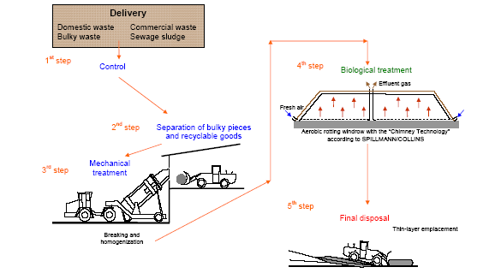

Slide 7



Slide 8
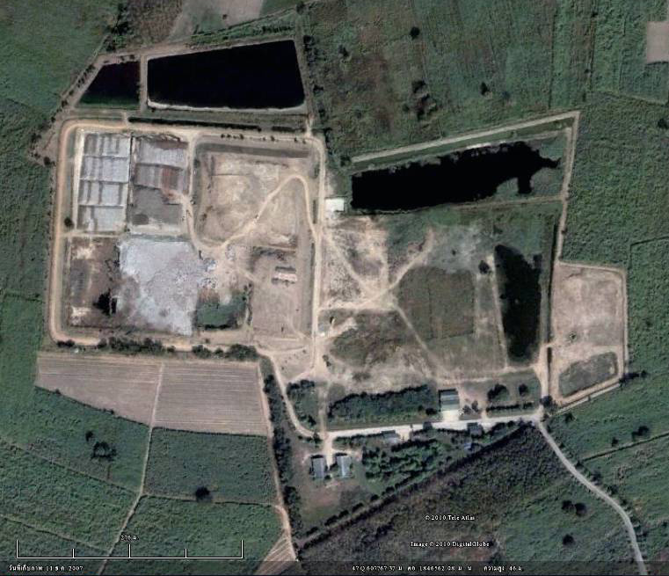



โรงผลิตน้ำมันจากพลาสติก
และผลิตขยะเชื้อเพลิง: RDF
โรงบำบัดน้ำเสีย
โครงการระยะที่ 2
3
Cell 2
MBT
MBT
4
4
Cell 1
โครงการระยะที่ 1
สำนักงาน

Slide 9
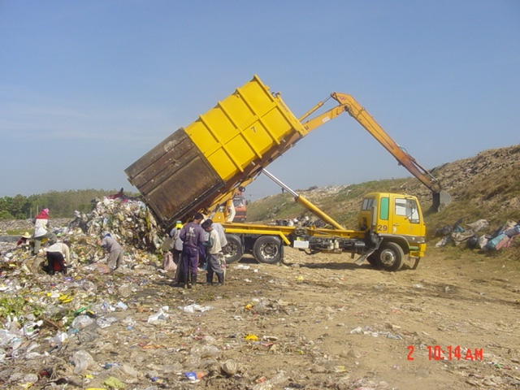
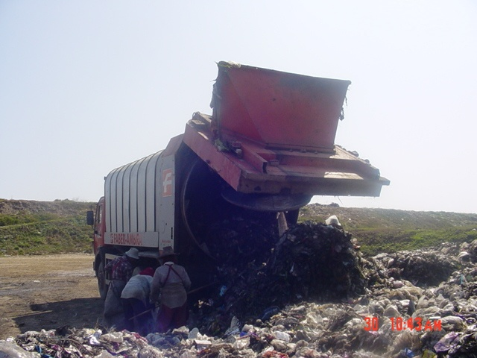
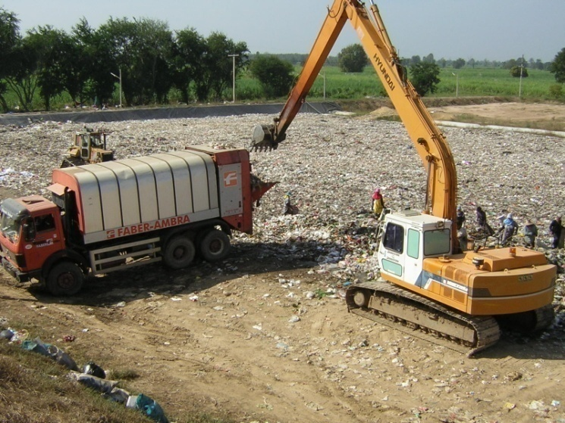
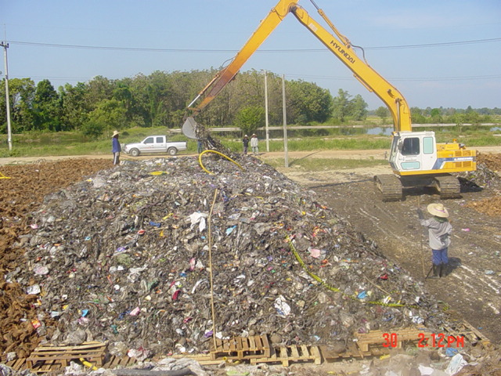

Slide 10
เหตุใดใช้เชิงกล-ชีวภาพ
ไม่มีกลิ่นที่ออกจากบ่อฝังกลบ
ลดปัญหาน้ำชะขยะมูลฝอย
ไม่เกิดก๊าซมีเทน(ภาวะโลกร้อน)
ยืดอายุการใช้งานของบ่อฝังกลบ-สามารถบดอัดขยะได้ถึง 1.1 – 1.2 tons/m³
เป็นเทคโนโลยีที่ไม่ยุ่งยาก
สามารถลดการทรุดตัวของบ่อฝังกลบ
ไม่มีมลภาวะต่อสิ่งแวดล้อม

Slide 11
Estimated Lifetime of SLF
INCRESE Life of Landfill by MBT

Slide 12
Comparative Cost/Benefit Analysis SLF/Composting/MBWT
Comparison: Ecolocigal Aspects: Emissions
 |  |  |  | Composting | Biogas
 |  | Composting | MBWT | MBWT | MBWT
 | SLF | SLF | SLF | SLF | SLF
Leachate Quantity (%) | 100 | 70 | 10 | 7 | 7
Leachate Quality
COD (mg/l) | 40,000 | 40,000 | 500 | 500 | 500
BOD (mg/l) | 30,000 | 30,000 | 200 | 200 | 200
Amount Process water |  | high | high | high | low
Methan emission disposal (%) | 100 | 70 | 10 | 7 | 7
Methan emission treatment
Composting |  | low |  | low
Biogas |  |  |  |  | very low
MBWT |  |  | low | low | low
Odour emissions disposal (%) | very high | very high | very low | very low | very low
Odour emissions treatment
Composting |  | low |  | low
Biogas |  |  |  |  | very low
MBWT |  |  | low | low | low
Phitsanulok, 13-01-2546 - 12 - Dipl.-Biol. Gabriele Janikowski, IKW GmbH

Slide 13
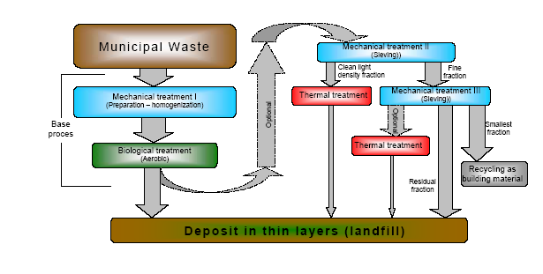
แนวทางปัจจุบัน

Slide 14
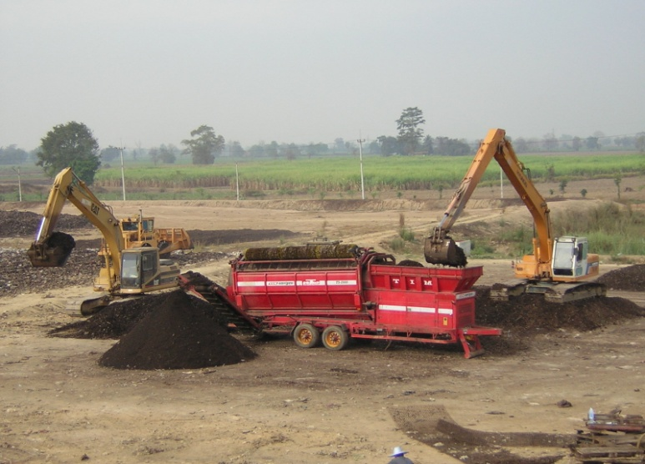
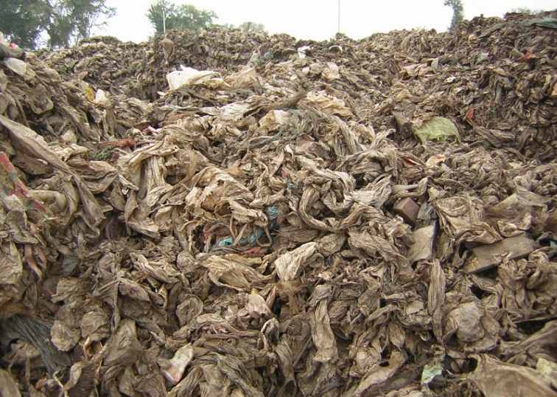
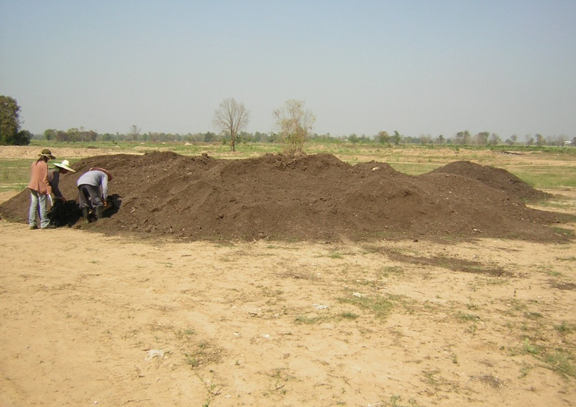
แนวทางปัจจุบัน

Slide 15
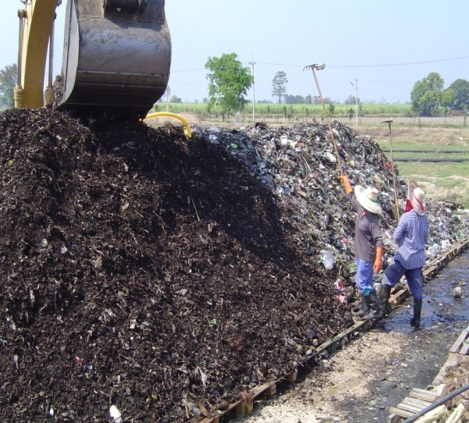
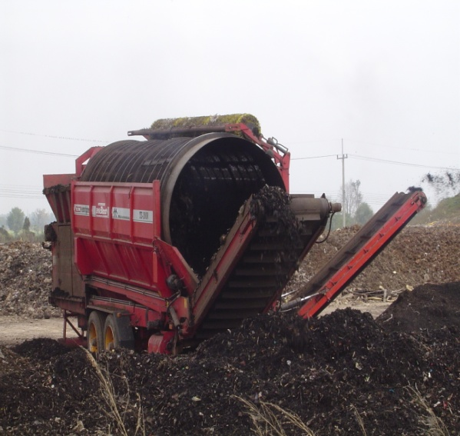
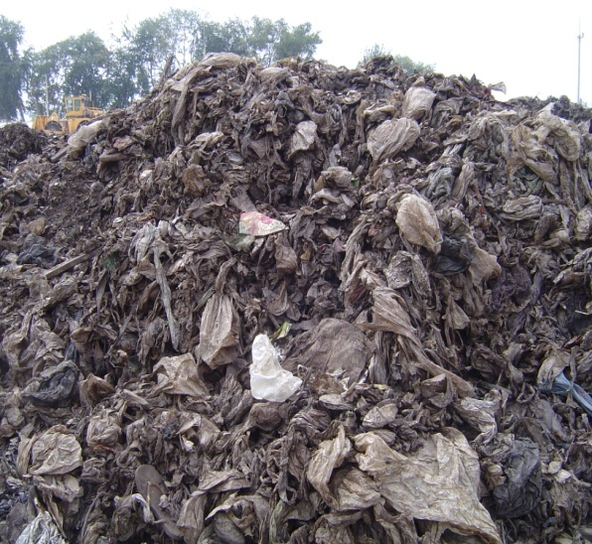
Quantity of solid waste (tons)
1600
1400
1200
1000
800
600
400
200
0
>
40
mm
10
-
40
mm
<
10
mm
Before MBT
After MBT for 9 months
Process Water
H₂O
CO2₂
Etc.
1500 ton
535 ton
Waste Input 100%
64%
MBT Process
Output 36%

Slide 16
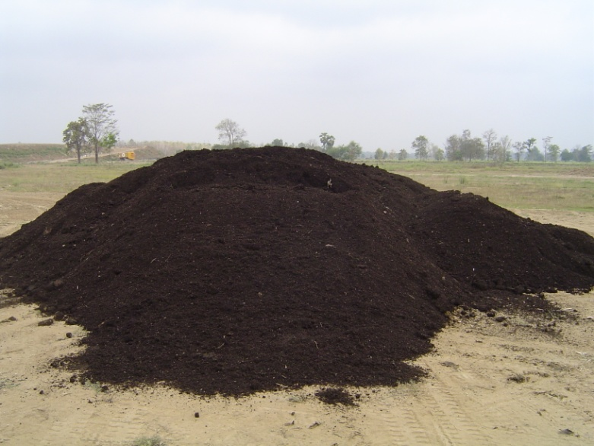
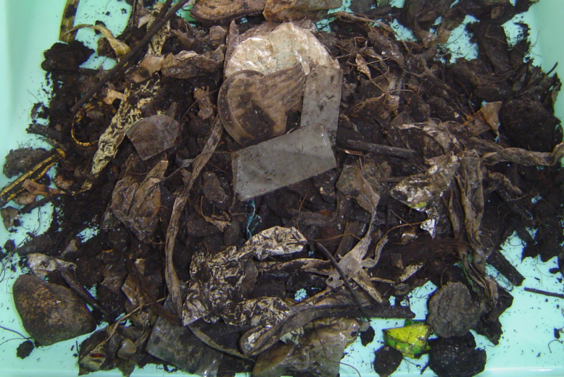
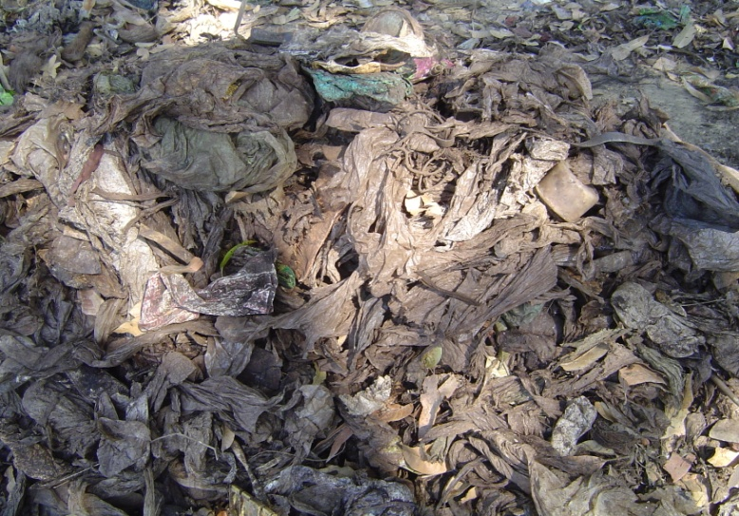
diameter lower than 10 mm
The processed solid waste consists of a diameter lower than 10 mm for 73 tons, between 10 and 40 mm for 39 tons and greater than 40 mm for 423 tons.
diameter between 10 and 40 mm
diameter greater than 40 mm

Slide 17

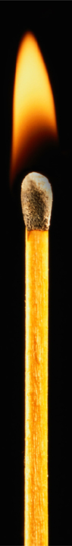

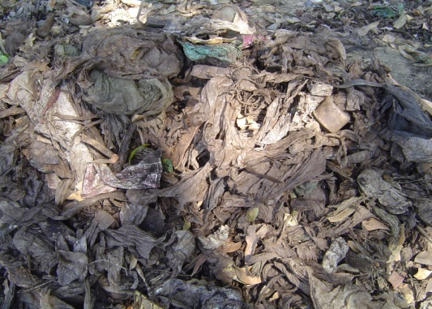
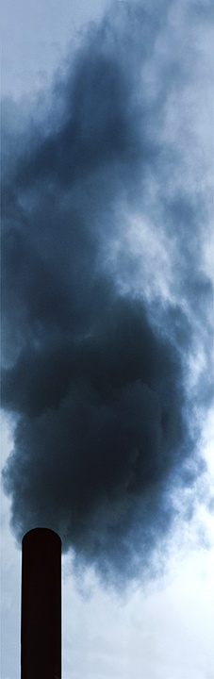
Heat values
Processed Time | Solid waste Size | Heat values (J/g)
5 months MBT | < 10 mm | 6122
 | 10 mm - 40 mm | 15234
 | > 40 mm | 33801
9 months MBT | < 10 mm | 5680
 | 10 mm - 40 mm | 18810
 | > 40 mm | 38230

Slide 18
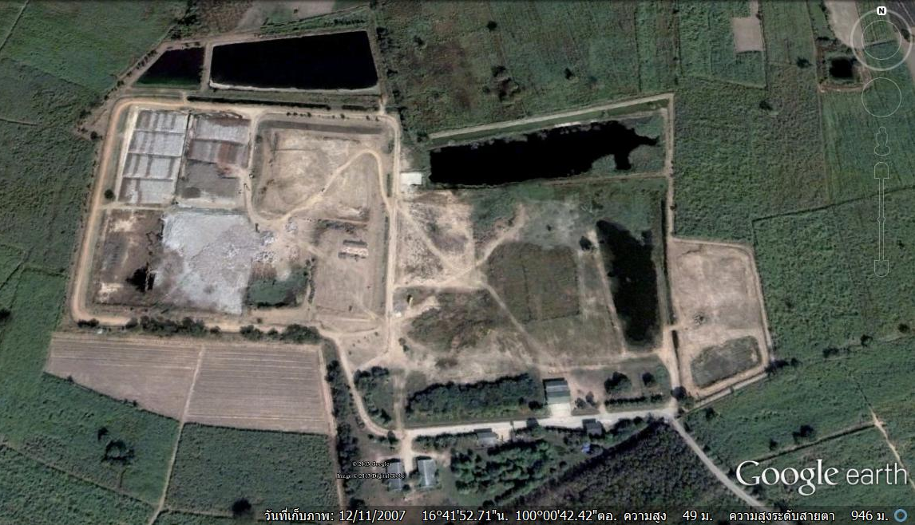
การประมาณ
ป่าสัก
นาข้าว
บ่อผึ่ง
นาข้าว
2
1
MBT
Cell#3
20,000 tons 3yr
Thin layer
70,000 tons
บ่อผึ่ง
3 >5yr
WWTP
1
3
อ้อย
MSW-MBT(4-5yrs)
Cell#4
100,000 tons
2 5yr
Sanitary landfill
Cell#1
25,000 tons
MBT Ph#2
20,000 tons 2yr
1.2(Option) Mid. JAN
บ่อผึ่ง
12yr
MBT Ph#2
30,000 tons 2 yr
1.3(Option) Mid JAN
4
ทิศทางน้ำ
แตงโม
ทิศทางรถ
อาคารเดิม
ปรับพื้นที่ใหม่ตั้งเครื่องจักร
HF & Undersize area

Slide 19
ทำได้อย่างไร

Slide 20
ทำได้อย่างไร

Slide 21
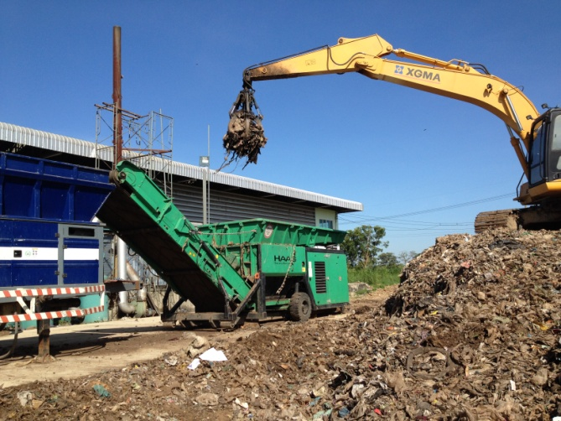
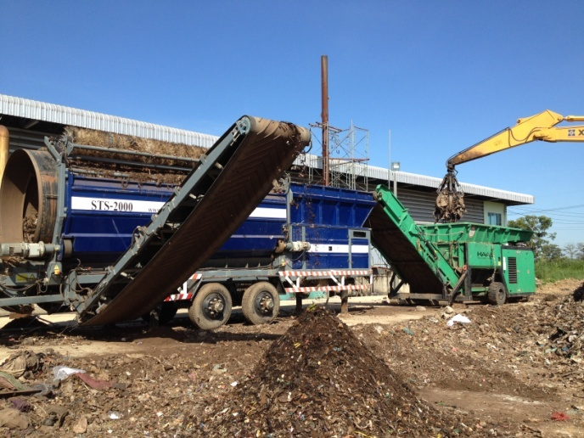
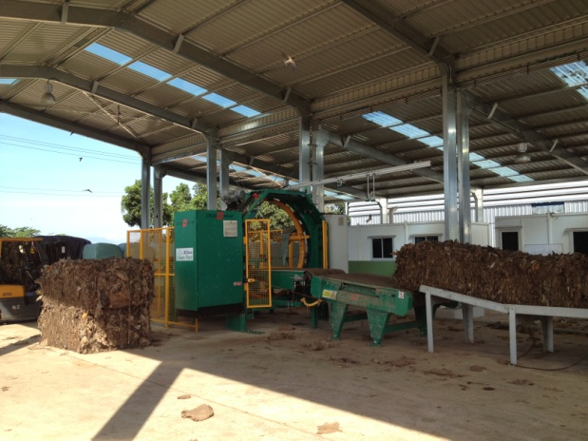
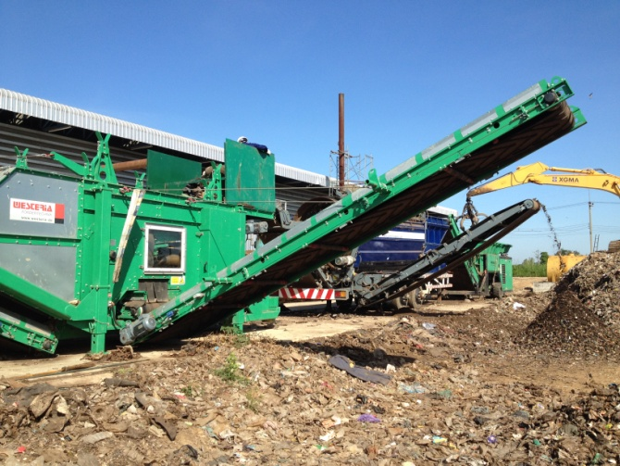
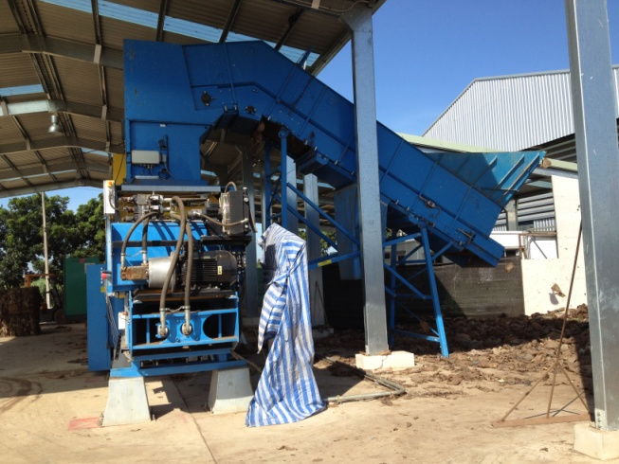
การทำขยะเชื้อเพลิง (Refuse Diverted Fuel: RDF)

Slide 22
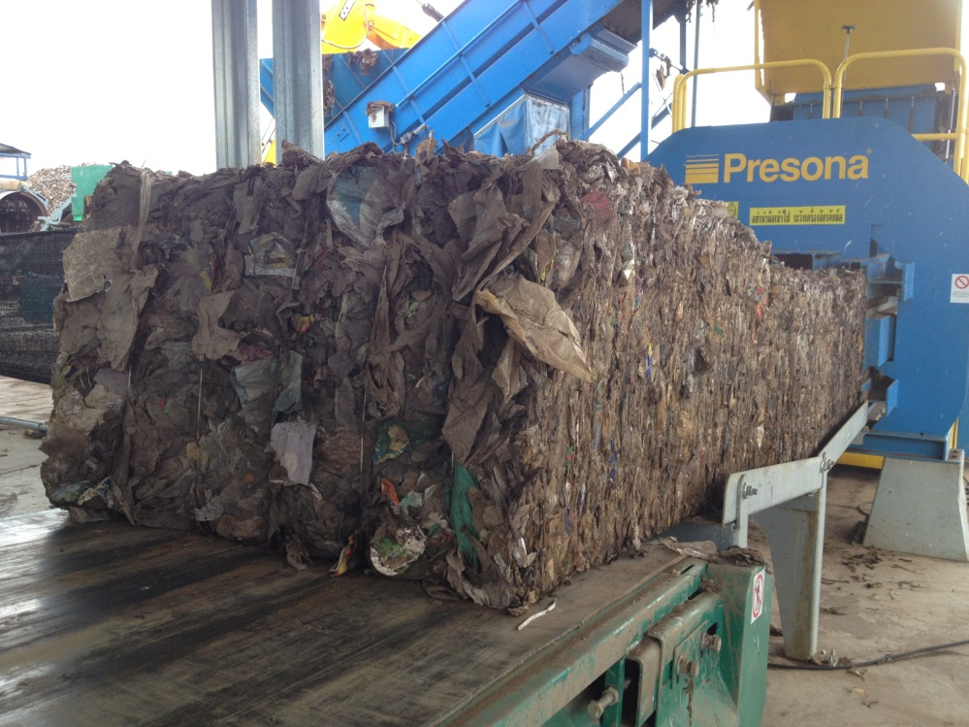
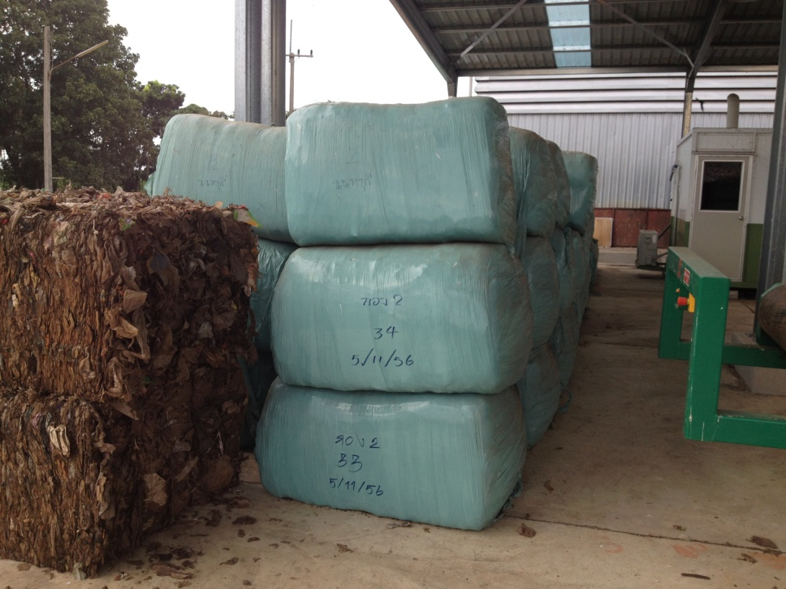
ผลิตภัณฑ์

Slide 23
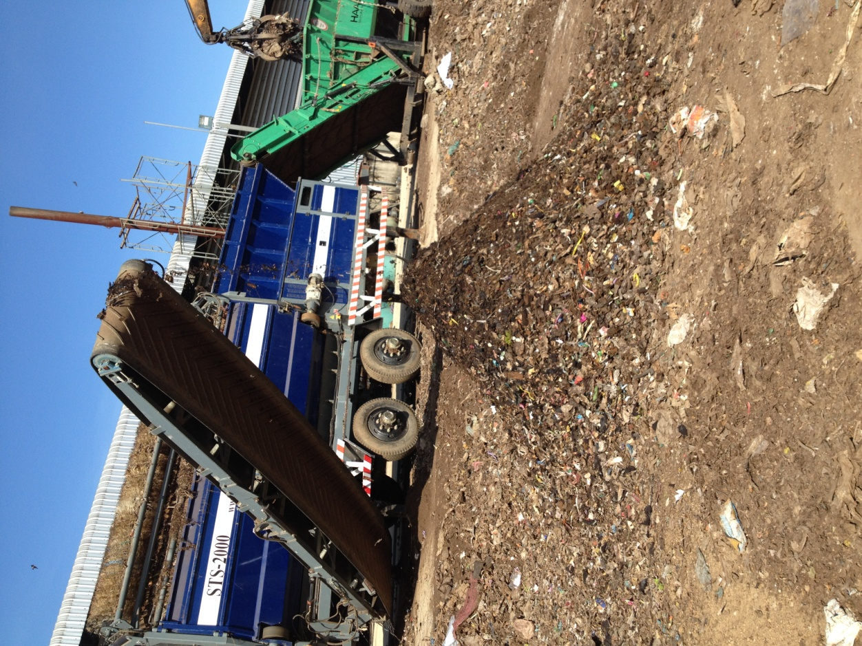
สิ่งที่จะทำในอนาคต
การหาค่าความชื้นและการปนเปื้อน ของกองขยะ
การหาค่าความชื้นและการปนเปื้อน ของ RDF
การหาค่าความชื้น การปนเปื้อน และค่าความร้อน ของขยะขนาดน้อย 10 มม

Slide 24
THANK YOU

